Slide 1
人脸识别 Face Recognition by Dlib
Author : coneypo
Github : https://github.com/coneypo
Blog : http://www.cnblogs.com/AdaminXie

Slide 2
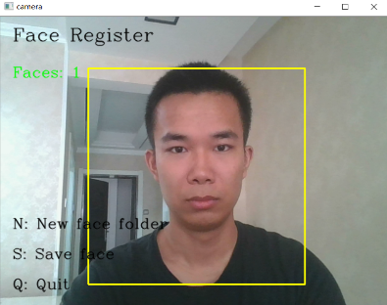
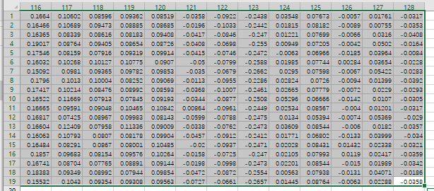
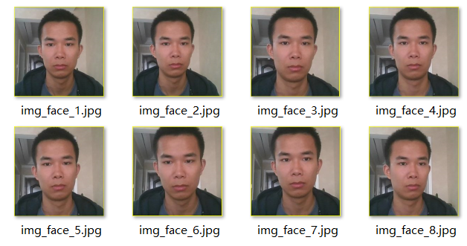
get_face_from_camera.py
get_features_into_CSV.py
face_reco_from_camera.py
利用 return_128d_features() 提取图像 128D 特征
利用 cv2.VideoCapture() 获取 camera 画面
利用 Dlib 进行实时人脸检测
提取出摄像头中人脸的 128D 特征；
记为 features_cap_arr；
camera 窗口
person_X.csv
计算已知人脸数据库特征 features_known_arr 和
实时捕获人脸特征 features_cap_arr 的欧式距离
计算 person_X.csv 的 128D 特征的均值
(compute_the_mean函数)
阈值0.4
利用 get_face_from_camera.py
从 camera 截取到的人脸；
欧氏距离大于0.4
欧氏距离小于等于0.4
得到的 person_X 的 128D 特征的均值;
存入 features_all.csv
By coneypo
和预设人脸数据库的特征差异都较大；
判定摄像头中的人是 unknown；
在预设人脸数据库中找到欧式距离小的；
判定摄像头中的人是 person_X；

